Slide 1



세모 : 세상의 모든 메모
세모 : 세상의 모든 메모
- 아이데이션을 도와주는 “세상의 모든 메모”
안드로이드 : 최영진
서버 : 이지연

Slide 2
INDEX
세모 : 세상의 모든 메모
01. 프로젝트 개요
02. 안드로이드 기술 사항 03. 서버 기술 사항 04. 시연

Slide 3
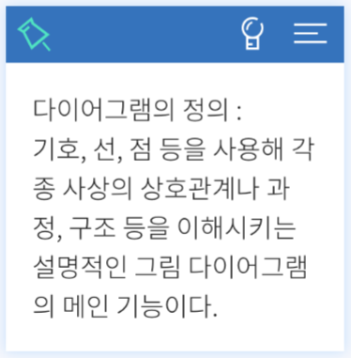
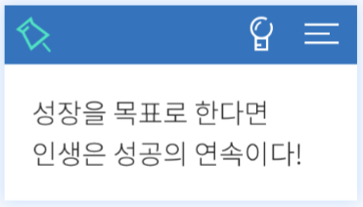
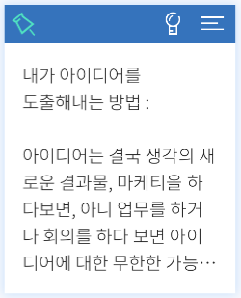
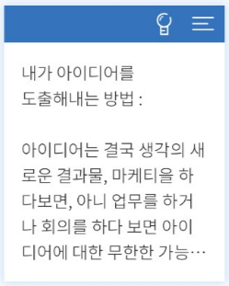
01. 프로젝트 개요
● 메모 : 다른 사람에게 말을 전하거나 자신의 생각을 ● 메모 : 돕기 위하여 짤막하게 글로 남기는 것
● 메모는 개인적이고, 비공개적 성격이 강하다
● 메모를 사람들과 공유하여 새로운 아이디어를 얻을 ● 수 있지 않을까?
집단지성을 통해 아이데이션을 도와주는 서비스!
Notes:
메모의 사전적 적의는 다른 사람에게 말을 전하거나 자신의 기억을 돕기 위하여 짤막하게 글로 남기는 것입니다.

Slide 4
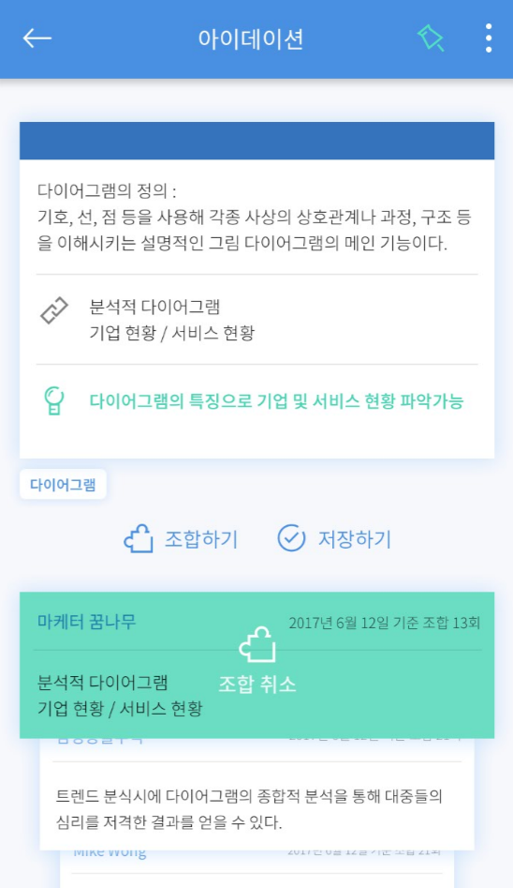
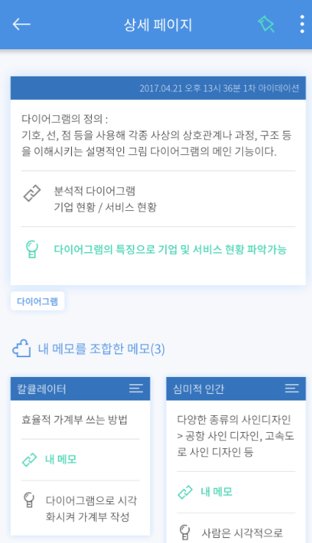
01. 프로젝트 개요
● 메모조합을 통해 내가 작성한 메모와 관련된 다양한 ● 메모들을 추천받고 연결할 수 있다
● 생각의 흐름을 보면서 새로운 메모를 작성할 수 있다
● 독립적으로 존재하는 메모들의 연결관계를
● 시각적으로 표현
세상의 모든 메모를 연결하여 새로운 메모를 만든다!
Notes:
메모의 사전적 적의는 다른 사람에게 말을 전하거나 자신의 기억을 돕기 위하여 짤막하게 글로 남기는 것입니다.

Slide 5
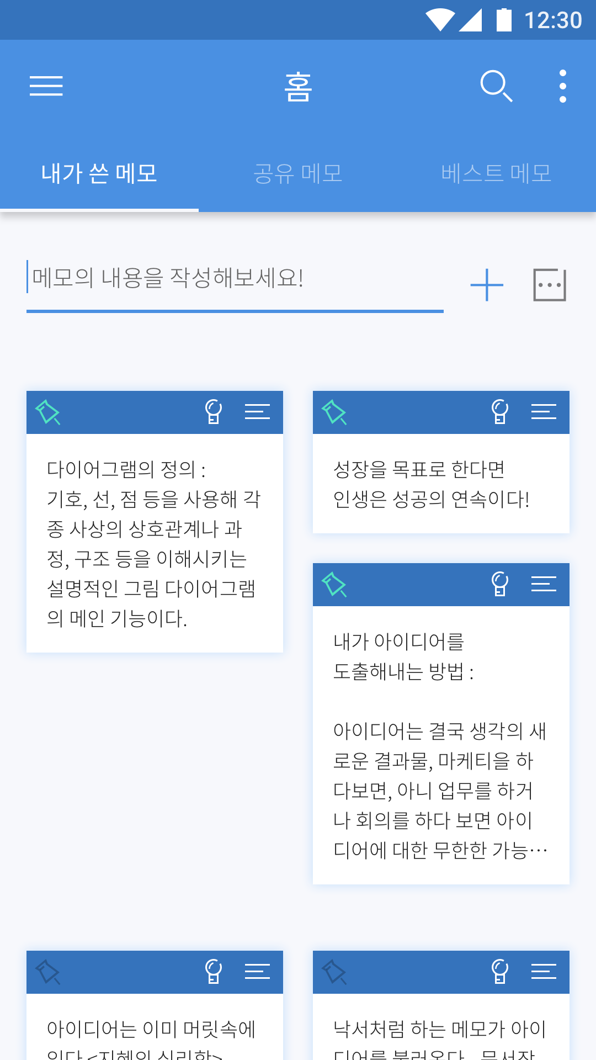
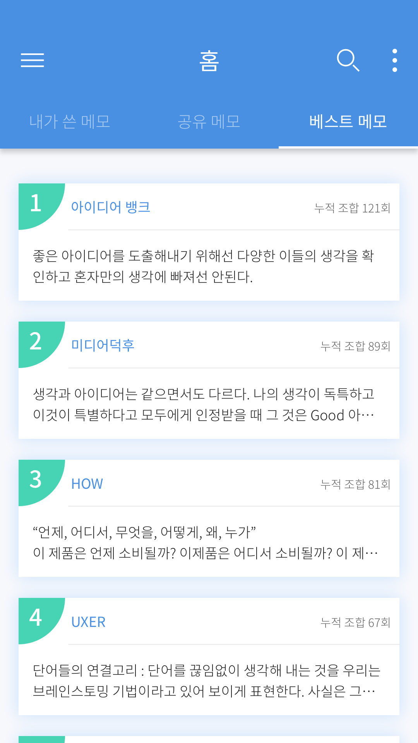
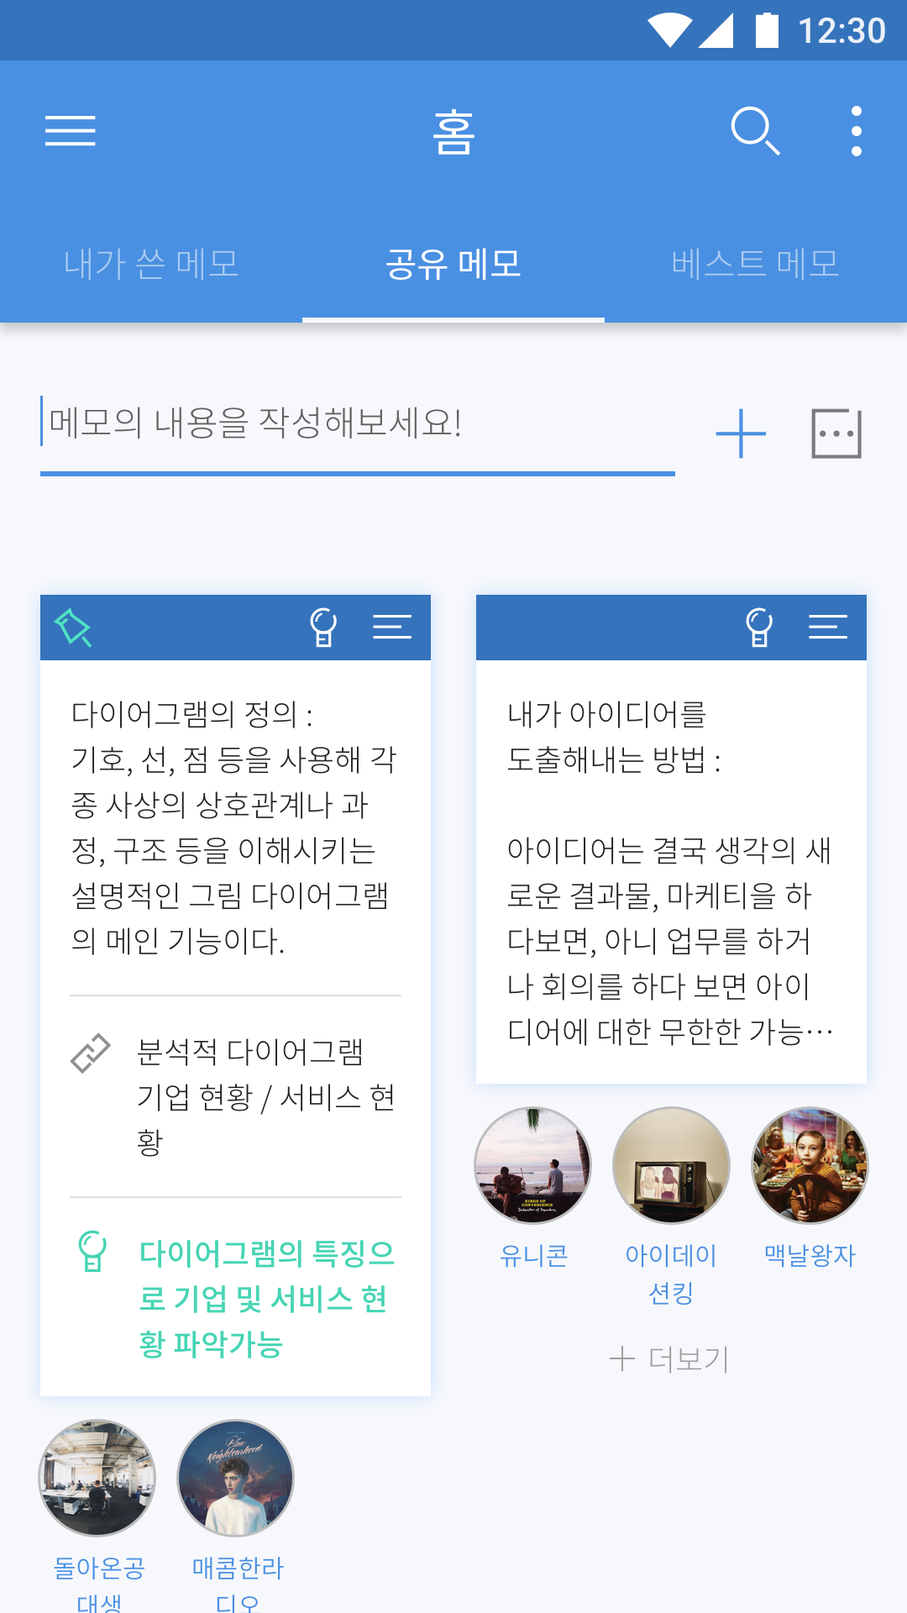
02. 안드로이드 기술 사항 - HomeActivity
1
TabLayout
1
- ViewPager - Fragment(프래그먼트 팩토리)
2
2
RecyclerView
4
- StaggeredGridLayoutManager - 최대 8줄까지 출력
3
Fragment 간 통신
- Activity를 통한 데이터 통신 - 객체 직렬화(Serializable) 사용
4
아이데이션 / 상세보기
- 아이데이션의 메모조합 - 상세보기의 편집기능
3
Notes:
홈 액티비티 화면입니다.
홈 액티비티는 뷰페이저를 활용하여 “내가 쓴 메모”, “공유메모”, “베스트 메모“ 3가지의 프래그먼트로 구성되어 있습니다.
이 액티비티에서 중점적으로 볼 사항은 내가 쓴 메모와 공유메모간의 전환이 가능하다는 것입니다.
공유메모는 1. 메모를 만들고 2. 친구들을 선택하고 3. 공유메모를 등록하는 총 3단계의 과정이 서로 독립적으로 이루어져 있습니다.
일반메모들은 자신의 정보를 인텐트에 담아 공유할 친구를 선택하는 액티비티에 넘겨주게 되고, 이 인텐트를 받은 액티비티는 인텐트로 넘어온 메모에 공유할 친구를 붙여 다시 이전 액티비티에 넘겨주게 됩니다. 공유할 친구정보를 갖게된 메모는 액티비티 내부 비지니스를 통해 공유메모가 됩니다.
공유된 메모를 취소하는 경우도 위의 과정을 역순으로 진행하여 공유메모에서 공유할 친구목록이 빠져나가게되고 일반 메모만 남게되면 내부 비즈니스를 통해 내가쓴메모의 일반메모가 됩니다.
객체 직렬화는 해당 클래스에 Serializable을 implements 하여 구현하였습니다(Pacelable 질문 들어올 수 있음)
프래그먼트 사이의 통신은 getActivity()함수를 이용하여 Home액티비티를 통해 데이터를 전달
화면갱신에 대한 설명

Slide 6
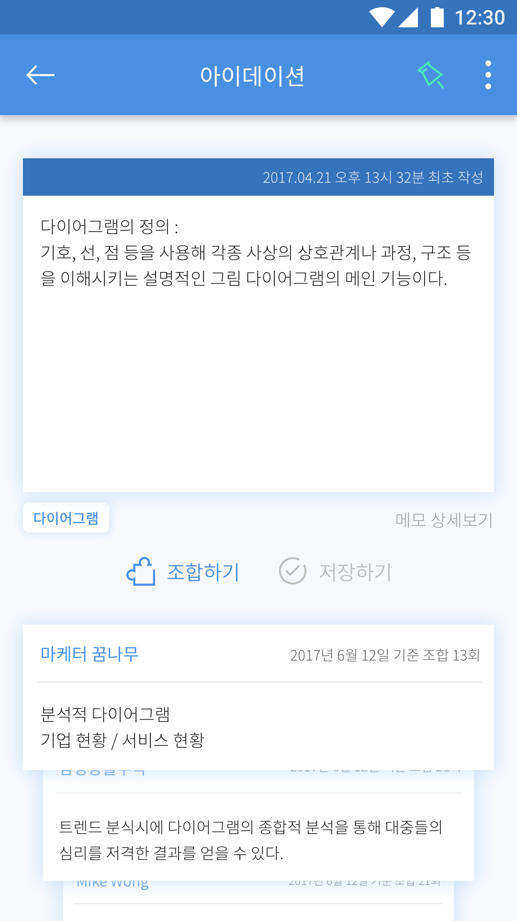
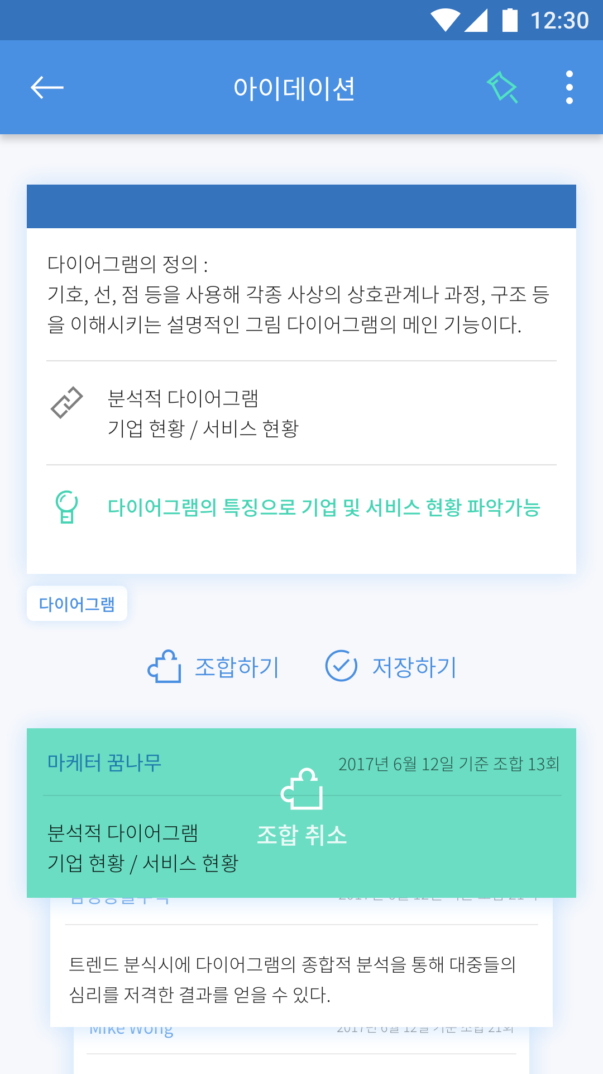
02. 안드로이드 기술 사항 - IdeationActivity
1
키워드
- 키워드 설정 액티비티를 통해 설정 - Intent를 통한 액티비티간 데이터 통신
2
조합 후보 메모
- 키워드, 내용을 비교분석한 연관된 메모들 - 내 메모에 조합가능
3
4
1
3
조합된 메모 / 새로운 메모
2
- 조합된 메모를 기반으로 새로운 메모 생성 - addView() 를 사용하여 동적으로 뷰 생성
4
ArrayList<HashMap> 자료구조
- 참조하는 조합메모와 새로운 메모를 따로 관리 - 조합순서를 부여하여 저장
Notes:
아이데이션 액티비티에서는 내 메모와 연관된 메모들을 내 메모에 조합하고 새로운 아이디어를 추가할 수 있습니다.
메모들이 DB에 저장이 되면 형태소 분석을 통해 연관 정보들이 발생하게 됩니다.
내 메모의 내용, 형태소 분석, 키워드 등을 근거로 연관 메모들을 가져오게되고, 선택한 메모들을 조합하는 경우 addview 함수와 레이아웃인플레이터를 이용해 동적으로 뷰를 생성하였습니다.
조합된메모 혹은 새로 도출된 메모들은 조합순서, 메모정보, 내용 등을 HashMap을 제네릭으로 갖는 ArrayList에 조합된 순서대로 저장이 됩니다.
이렇게 자료구조를 사용한 이유는 조합된 메모와 새로 도출된 아이디어의 구조가 서로 달라 따로 관리해야하면서, 해당 뷰들에 조합 순서를 부여하기 위함입니다.
이는 뒤에 이어서 나올 상세보기에도 적용이됩니다.
기존의 메모를 참조하여 사용해야 하고 히든메모는 아직 메모가 아닌 단순한 String 값이므로 따로 관리.

Slide 7
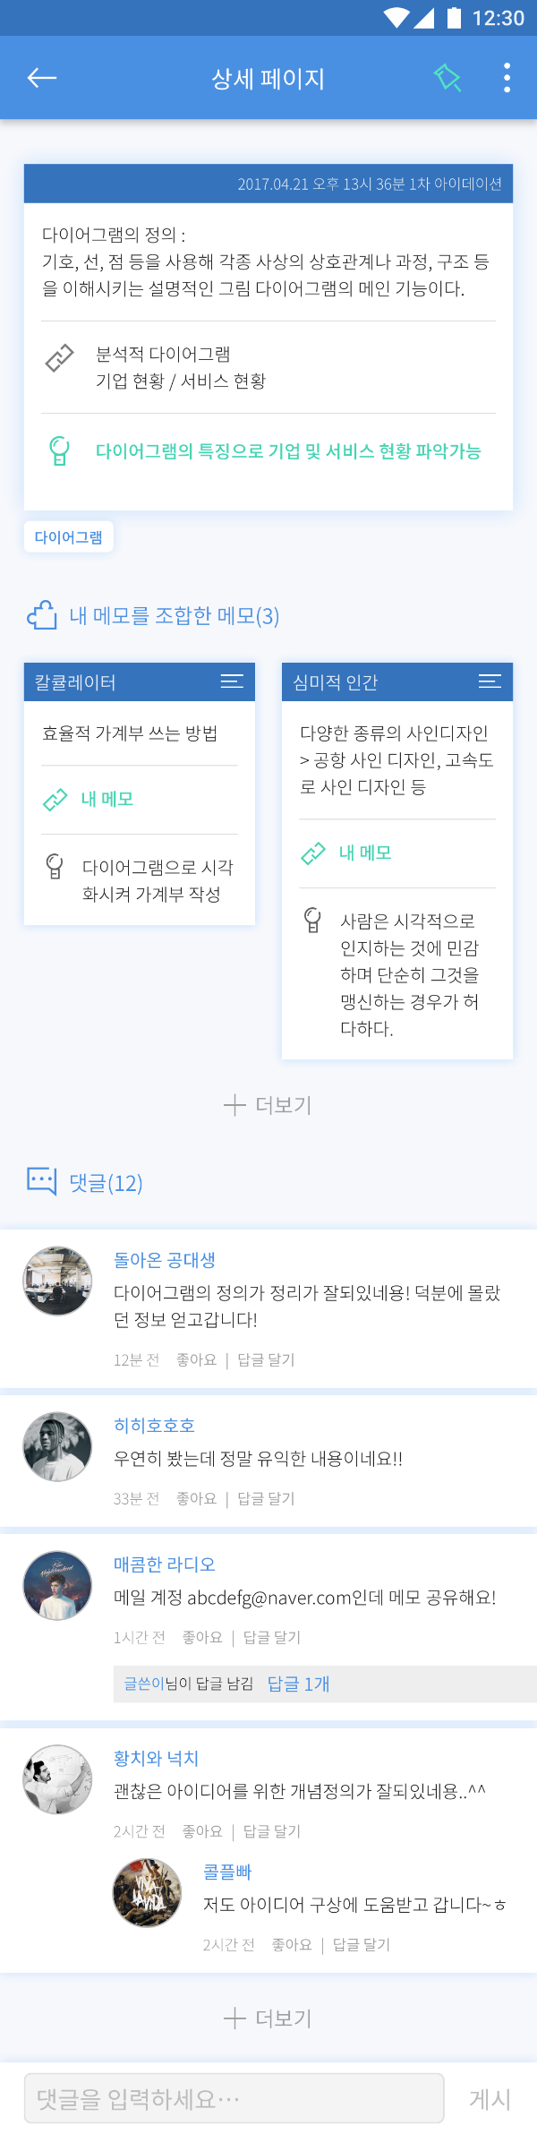
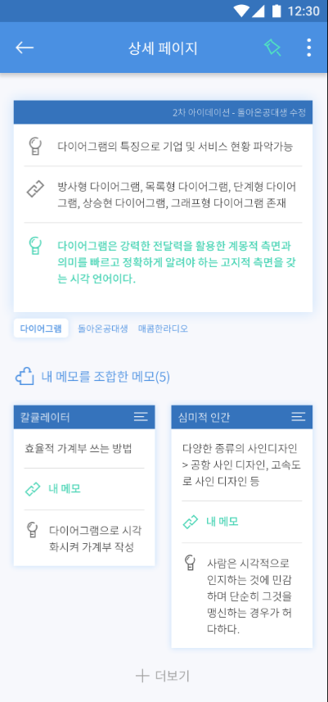
02. 안드로이드 기술 사항 - DetailActivity
1
상세보기
1
- 아이데이션을 통해 생성한 메모들 확인(순서유지) - 조합취소 및 메모 수정이 가능 - ArrayList<HashMap> 자료구조 사용
3
내 메모를 조합한 메모들
2
- 내 메모를 조합한 메모들을 확인 - addView() 를 사용하여 동적으로 뷰 생성
2
3
다시 상세보기
- 내 메모를 조합한 메모들의 상세보기 가능 - 상세보기 액티비티를 재활용 - 메모 정보는 Intent를 통해 전달, 객체직렬화 사용 - 액티비티 스택에 동일한 메모가 연속적으로 - 쌓이는 경우, 인텐트 플래그 사용
Notes:
상세보기는 앞서 저장된 조합메모, 새 아이디어들을 저장된 순서를 기준으로 불러옵니다.
이곳에서는 내 메모를 조합한 다른 메모들을 볼 수 있다는 점이 가장 중요한 점입니다.
내 메모를 조합한 다른 메모들을 보면 상세보기 아이콘을 누르면 다시 그 메모를 조합한 다른 메모들을 볼 수 있게되고,
내메모를 시작으로 다른 여러 메모들을 반복해서 타고 넘어갈 수 있습니다.
내 메모를 조합한 다른 메모들의 정보와 이 메모들을 보여주는 뷰를 저장한 리스트를 따로 만들어, 데이터와 뷰를 서로 매칭시켰습니다.
실제 상세보기 액티비티는 하나이지만 이 액티비티를 재활용함으로써 끊임없이 다른 메모들을 볼 수 있습니다.
데이터는 전과 마찬가지로 객체직렬화하여 인텐트를 통해 전달하였습니다.
계속해서 상세보기를 할 경우 액티비티 스택에 액티비티가 쌓이게 되는데 동일한 메모가 연속적으로 쌓인경우 인텐트 플래그를 설정해주어 동일한 메모의 경우 하나의 액티비티만 스택에 쌓이도록 설정하였습니다.

Slide 8
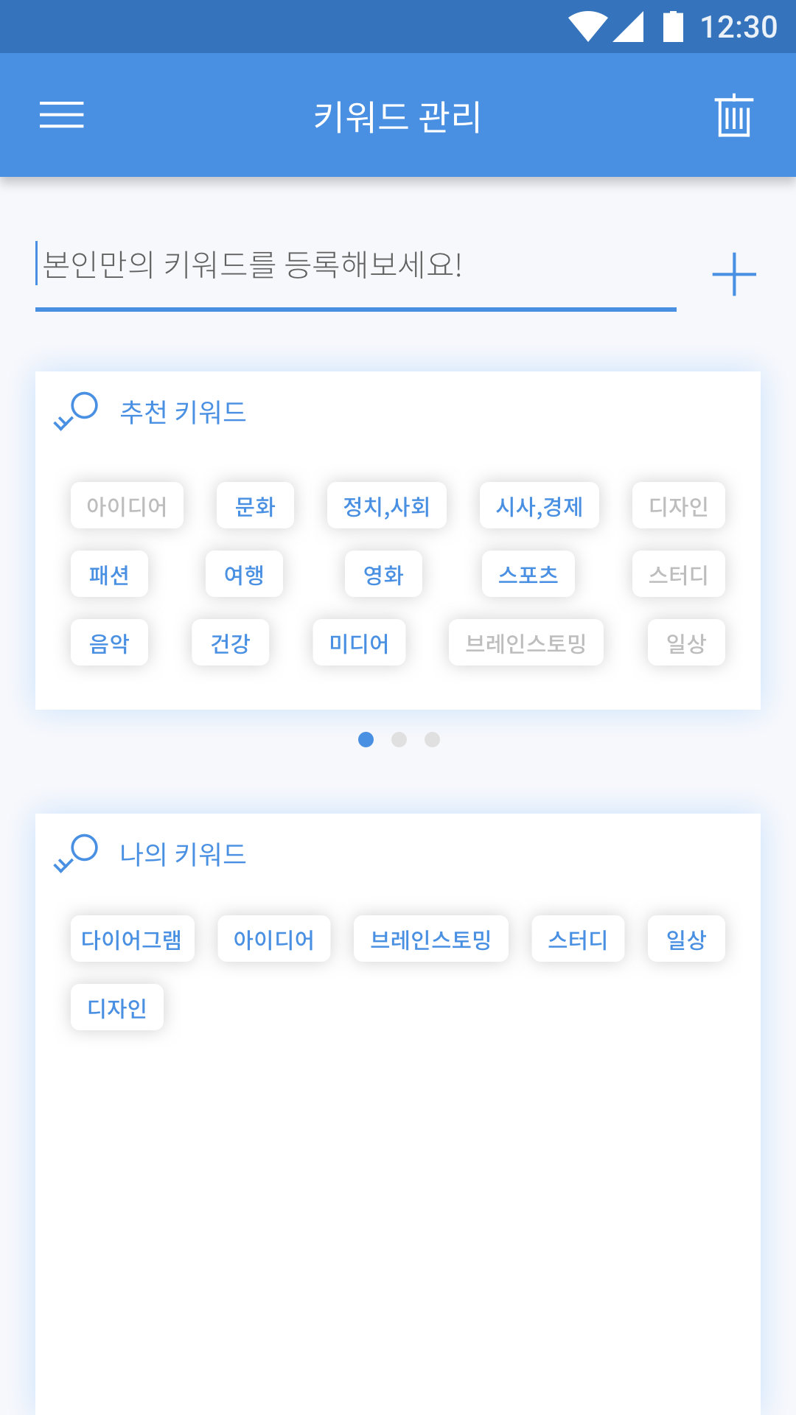
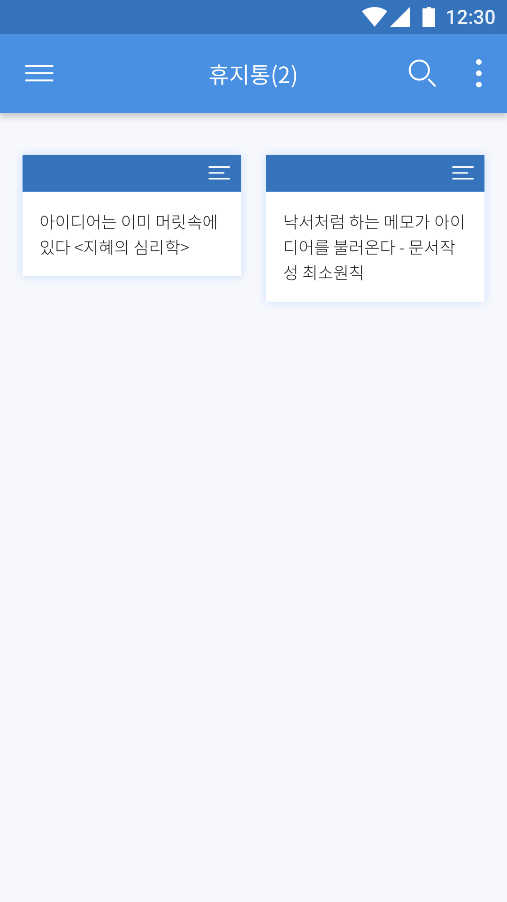
02. 안드로이드 기술 사항 – Keyword/RecyclerbinActivity
1
추천 키워드
- 서버에 미리 저장된 데이터 - ViewPager(3page)
3
1
2
나의 키워드
- 새 키워드 혹은 추천 키워드를 저장할 수있다 - 메모, 공유메모에 키워드를 설정 - 키워드 추가 혹은 삭제시, addView() 를 사용하여 - 동적으로 뷰 생성 및 갱신
2
3
휴지통
- 내가 쓴 메모에서 삭제한 메모들이 들어온다 - 복원, 선택삭제, 전체삭제 가능
Notes:
메모의 사전적 적의는 다른 사람에게 말을 전하거나 자신의 기억을 돕기 위하여 짤막하게 글로 남기는 것입니다.

Slide 9





02. 안드로이드 기술 사항 - 개발환경
● 안드로이드
- Android Studio 2.3.2 - buildToolsVersion 25.0.2 - minSDKVersion API 16(Jelly Bean) - JDK 1.8.0-121
● 라이브러리
- 네트워크 통신 : Okhttp3 - 이미지 : Glide - FCM Push - CircleImageView
● 향후 개선점
- MVP 패턴 기반 개발 - 테스팅 기반 개발 - Picasso, Valley, Gson, Parcelabl 사용
Notes:
메모의 사전적 적의는 다른 사람에게 말을 전하거나 자신의 기억을 돕기 위하여 짤막하게 글로 남기는 것입니다.

Slide 10
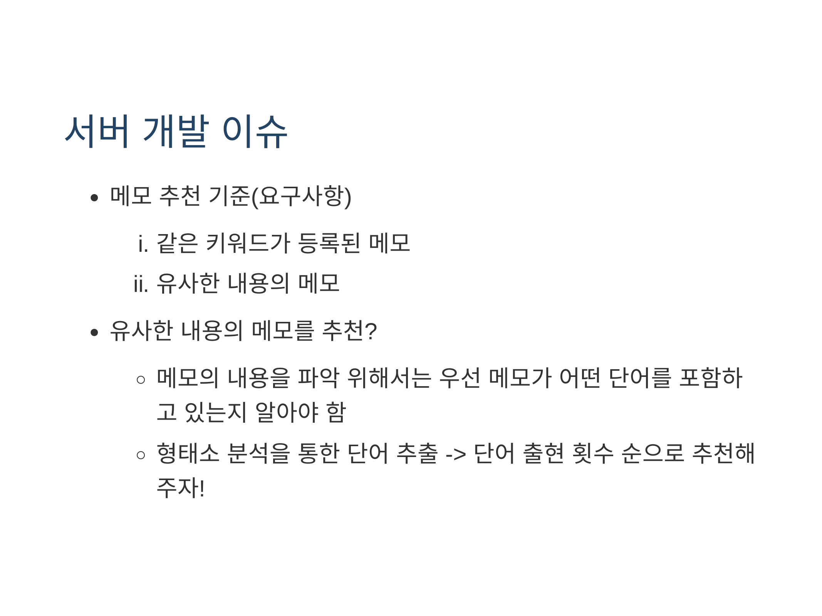

Slide 11
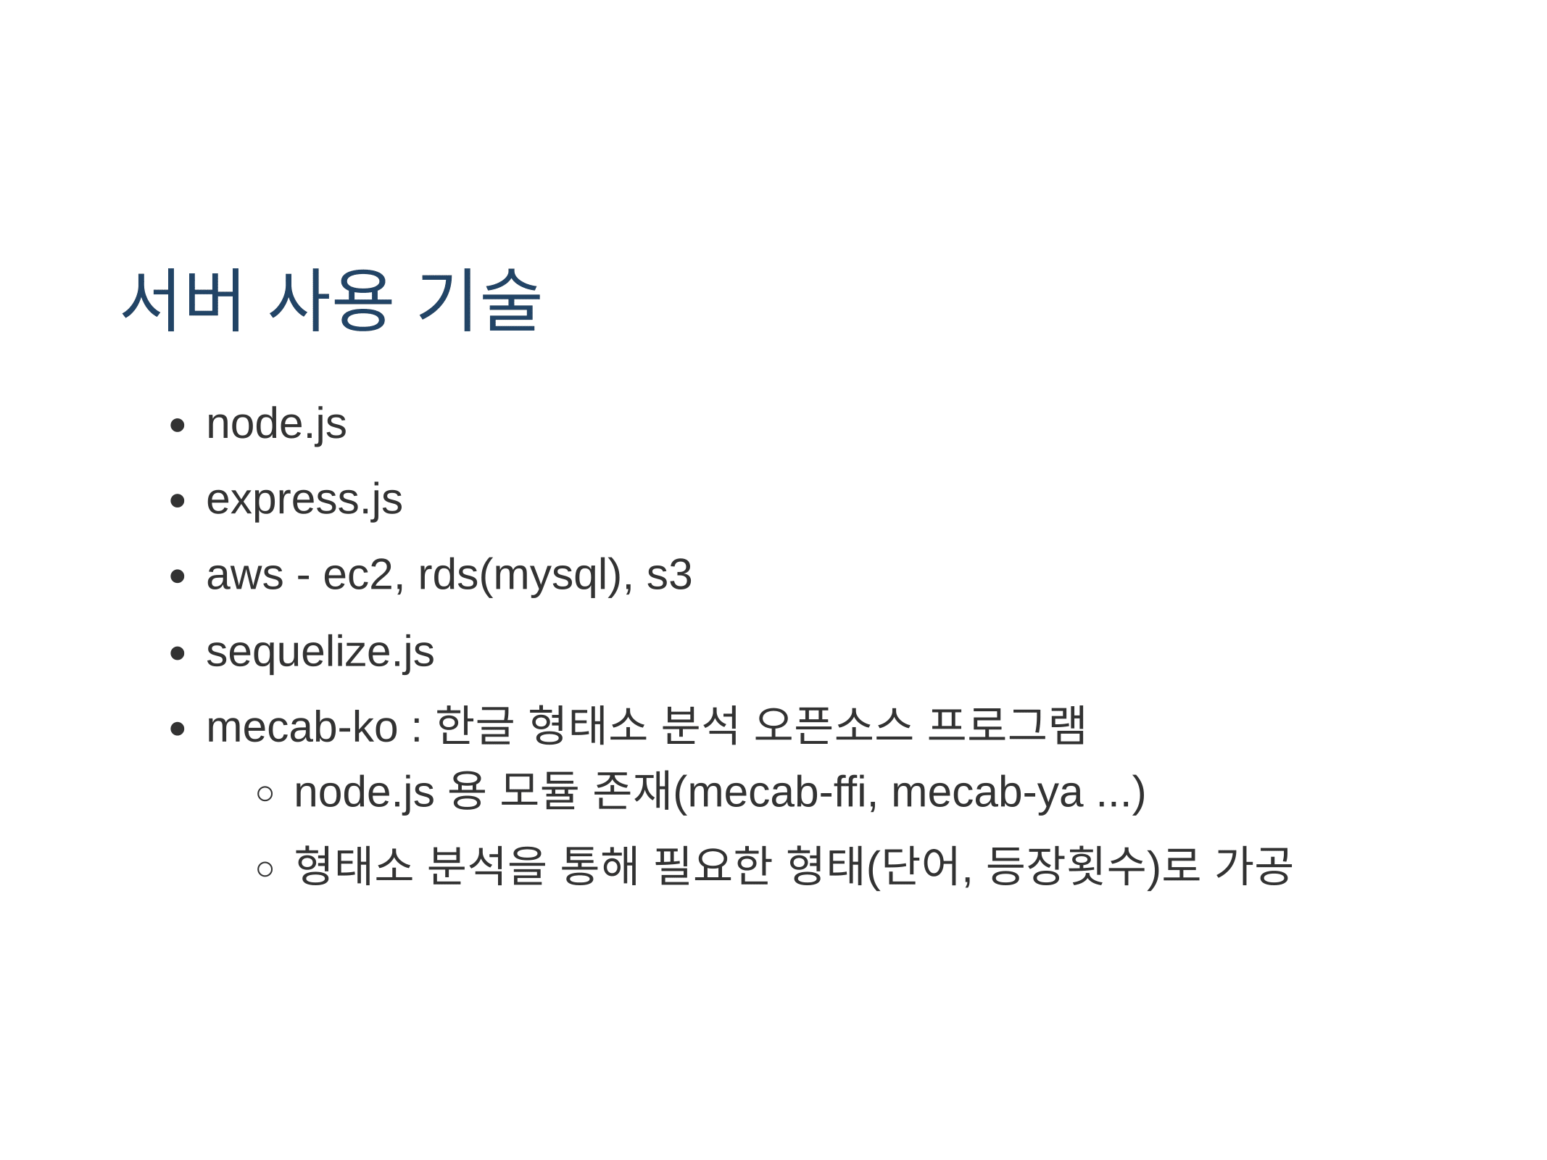

Slide 12
DB 구조
메모
메모
메모
메모
Sharings
메모
세모는 메모 공유 서비스이다
Combinations
Memos
Users
{세모,1},
{메모,1},
{ 공유,1},
{ 서비스,1}
Replies
Keywords
Terms

Slide 13
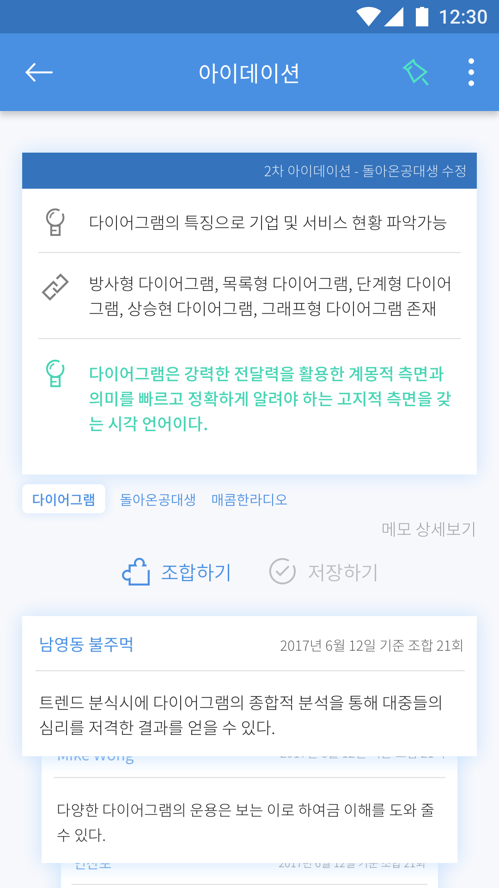
추천메모 (최대 30개)
같은 키워드가 등록된 메모(최대 10개)
키워드는 다르지만 해당 메모에 포함된 단어와 동일한 단어를 포함하는 메모(최대 10개)
무작위로 선정된 메모

Slide 14
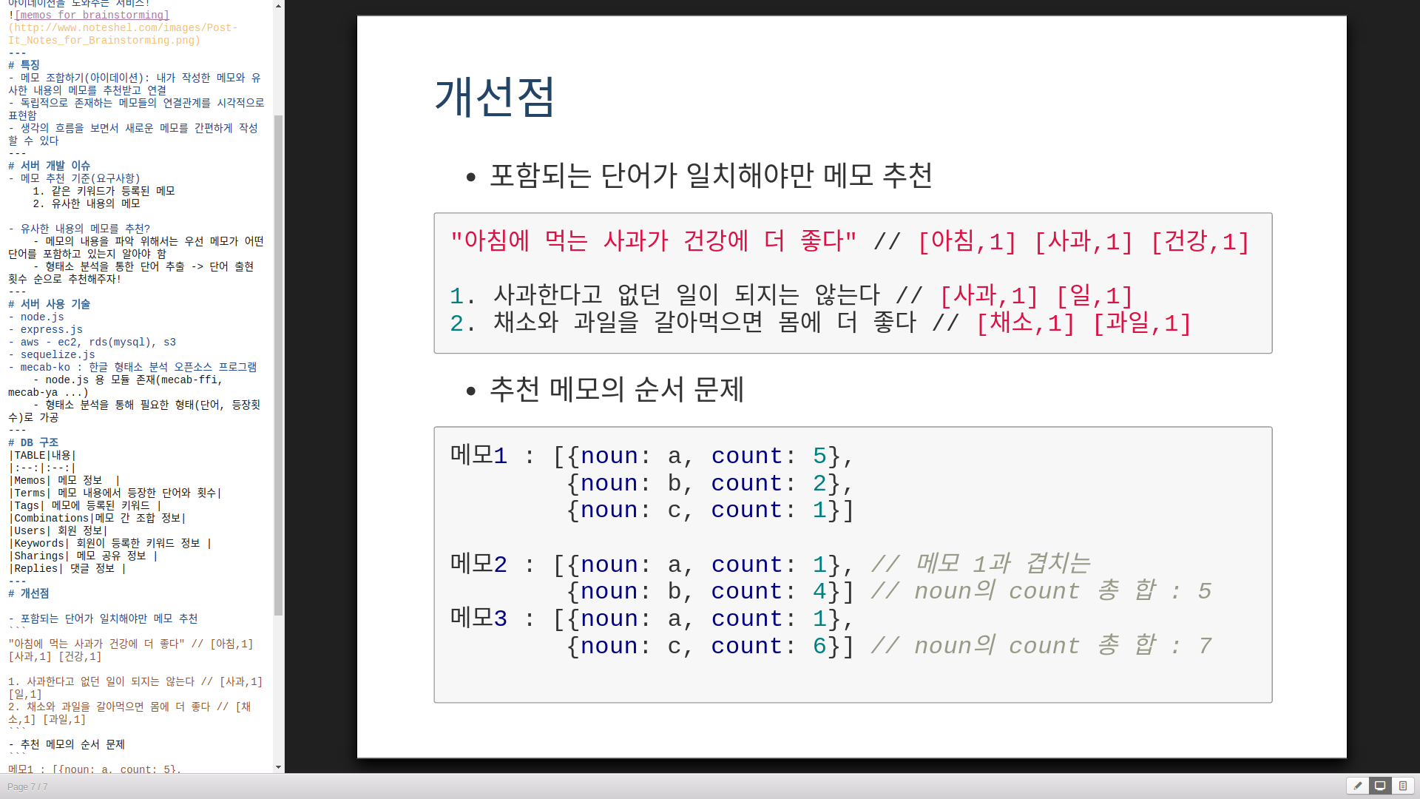

Slide 15
세모 : 세상의 모든 메모
앱 시연
안드로이드 : 최영진
서버 : 이지연

Slide 16
세모 : 세상의 모든 메모
Q & A
안드로이드 : 최영진
서버 : 이지연

